Slide 1
KGS Sehnde
Wir über uns: die gymnasiale Oberstufe
-
Ein Überblick anhand
der Verordnung zur
gymnasialen Oberstufe

Slide 2
Aufbau der gymnasialen Oberstufe
Einführungs- phase „EP“
Fach- hochschulreife (schulischer Teil
frühestens nach dem
1. Jahr der Quali-Phase )
Qualifikations-
phase „Q1“ + „Q2“
Allgemeine Hochschulreife
+
Abiturprüfung

Slide 3
Die Organisation der Einführungsphase
Die Einführungsphase (EP) soll deutlich als Einstieg in die Oberstufe wahrzunehmen sein und wir wollen den Zusammenhalt des neuen Jahrgangs fördern. Deshalb...
werden die Schülerinnen und Schüler aus den verschiedenen Klassen in neue Klassen gemischt (max. 26 pro Klasse).
gibt es für die 2. Fremdsprache, den Wahlpflichtbereich, die kreativen Fächer, Sport sowie Religion und Werte und Normen Kurse.

Slide 4
Die Einführungsphase
Noten und Versetzung:
DE, FS, MA können nur untereinander ausgeglichen werden
14 bzw. 15 Fächer sind versetzungsrelevant
Mit Beginn der Einführungsphase werden die Leistungen mit der 15-Punkteskala bewertet
Für die Versetzung gilt: Versetzt wird, wer in nicht mehr als einem Fach 01-04 Punkte erreicht hat; kein Fach darf mit 00 Punkten bewertet sein
(Über evtl. mögliche Ausgleichsregelungen wird gesondert informiert)

Slide 5
Die gymnasiale Oberstufe: Einführungsphase: Fördern & Fordern
Pflicht- und Wahlpflichtbereich: 14 - 15 Fächer
Deutsch
Englisch
Kunst o. Musik o. Darst. Spiel
Politik-Wirtschaft
Geschichte
Erdkunde
Religion / Werte & Normen
Mathematik
Biologie
Chemie
Physik
2. Fremdsprache
oder
Wahlpflichtbereich
bestehend aus
zwei Fächern
Sport
(Sporttheorie)
und fächerübergreifend:
Methodentraining zu Recherche und Präsentation
Praktikum zur Berufsorientierung (13. – 24. Januar 2025)

Slide 6
Fremdsprachenverpflichtung bis Ende EP (allg. Mindestanforderung – je nach Schwerpunktwahl gelten in der Q-Phase weitergehende Anforderungen)
Modell A
Pflichtfremdsprache Englisch 5 - EP
Pflichtfremdsprache (FR oder SN) 6 - EP
Modell B
Pflichtfremdsprache Englisch 5 - EP
neu begonnene 2. Fremdsprache EP - Q2
Modell C
Pflichtfremdsprache Englisch 5 - Q2
Abwahl 2. FS Wahlpflichtbereich
Einschränkungen der Fächerwahl in der Q-Phase beachten!

Slide 7
Der Wahlpflichtbereich
1. und 2. Halbjahr zweistündig
Wahl eines weiteren der folgenden Fächer:
Musik / Kunst / DS (darf nicht mit dem Pflichtfach übereinstimmen)
zusätzlich:
2. Halbjahr zweistündig
Wahl eines der folgenden Fächer:
Erdkunde (zusätzlich zum Pflichtunterricht im ersten Halbjahr) /
Physik / Biologie (zusätzlich zum ganzjährigen Pflichtunterricht)

Slide 8
Der Wahlbereich
Die zweite Fremdsprache wird behalten.
Aus dem Wahlpflichtbereich wird ein weiteres kreatives Fach (gut bei geplantem Kunst-eA) oder im 2. Hj. EK/BI/PH (z.B. für den EK-eA) freiwillig gewählt.
Die Wahl ist immer für ein Halbjahr bindend!
→ Wer zum Halbjahr seine 2. FS doch noch abwählen möchte, muss im Wahlbereich ein zweites kreatives Fach gewählt haben.
Bei der Abwahl muss dann der zweite Wahlpflichtkurs (BI, PH, EK) nachgewählt werden.

Slide 9
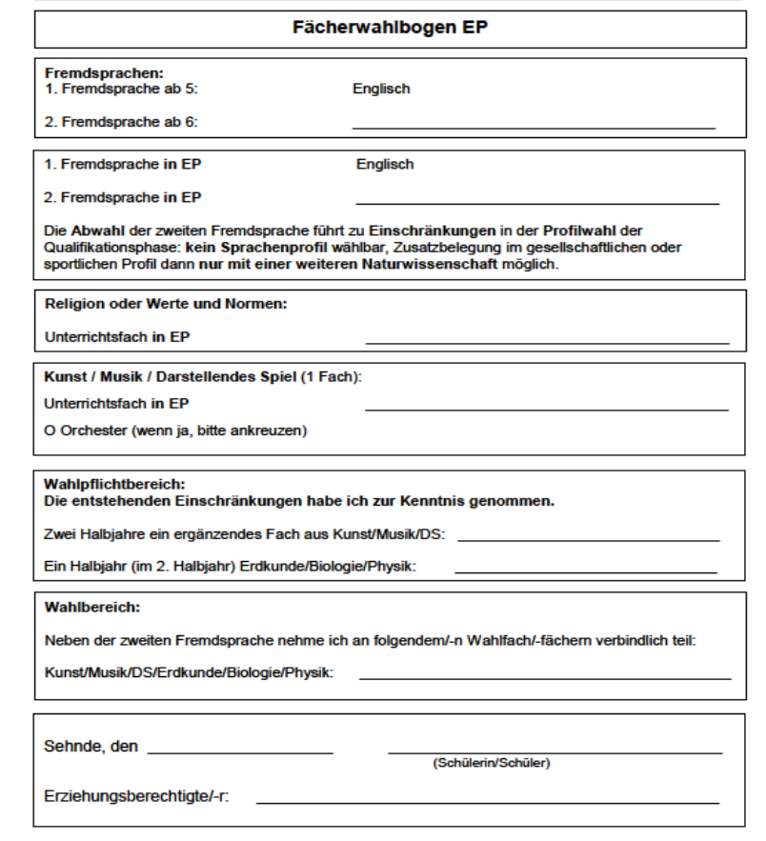

Slide 10
Die Qualifikationsphase
Prüfungsfächer
Die SuS haben Unterricht in fünf Prüfungs-fächern: Drei „EA-Fächer“ (auf erhöhtem Niveau) und zwei weitere Fächer auf grundlegendem Niveau
Zwei der drei Kernfächer (DE, FS, MA) müssen Prüfungsfächer sein.
Man kann kein Fach als Prüfungsfach wählen, das man nicht in EP im Unterricht hatte.

Slide 11
Die Qualifikationsphase
Schwerpunkte
SuS wählen einen „Schwerpunkt“, der von zwei Fächern mit erhöhtem Anforderungsniveau bestimmt wird.
Ein drittes Fach auf erhöhtem Anforderungsniveau wird hinzu gewählt.

Slide 12
Schwerpunkte in der Qualifikationsphase
Der sprachliche und der naturwissenschaftliche Schwerpunkt sind anzubieten (Belegung einer zweiten FS bzw. zweiten NW 4 Halbj.). Bei Abwahl der 2. Fremdsprache in EP ist der sprachliche Schwerpunkt nicht mehr möglich!
Der gesellschaftswissenschaftliche soll angeboten werden (Belegung einer zweiten FS oder zweiten NW 2 Halbj.). Bei Abwahl der 2. Fremdsprache in EP müssen zwei NW belegt werden!
Der musisch-künstlerische Schwerpunkt soll angeboten werden (Belegung eines zweiten kreativen Fachs 2 Halbj.). Der Wahlpflichtbereich oder ein Fach im Wahlbereich sollten belegt werden!
Der sportliche Schwerpunkt kann angeboten werden (Belegung einer zweiten FS oder zweiten NW 2 Halbj.). Bei Abwahl der 2. Fremdsprache in EP müssen zwei NW belegt werden!

Slide 13
Anmeldung
Bei Fragen rund um den Übergang in die Einführungsphase ist das Oberstufenteam (DIPP, AHR, KGL, GRN) für alle auch per Mail erreichbar.
Abgabe der Wahlbögen 10G als Klassensatz bis Freitag, den 16. Februar.
Termine für die Anmeldung für 10K bei Herrn Marchlewski vereinbaren: 12/13. Februar.
Und wenn es nicht die EP an der KGS werden soll?
Anmeldung zur BBS: Termin mit Herrn Jürgen vereinbaren; Unterlagen müssen bis zum 31.01.24 fertig sein.

